Slide 1
Открытый урок математики в 3 «Г» классе на тему: «Таблица умножения и деления».

Slide 2
Дидактические цели:
активизировать познавательную деятельность учащихся при закреплении таблицы умножения и деления,
отрабатывать умение увеличивать и уменьшать числа в несколько раз,
систематизировать навыки нахождение неизвестных компонентов при умножении и делении.
Развивающие цели:
развивать логическое мышление, математическую речь,
развивать умение работать самостоятельно, в парах, в группах.
Воспитательные цели:
воспитывать стремление совершать добрые поступки,
отзывчивость, взаимовыручку, желание помочь.

Slide 3
Прозвенел звонок веселый!
Все готовы? Всё готово?
Мы сейчас не отдыхаем,
Мы работать начинаем!

Slide 4
Ж. Ж. Руссо (1712–1778 гг.):
«Вы талантливые дети!
Когда-нибудь вы сами приятно
поразитесь, какие вы умные, как
много и хорошо умеете, если
будете постоянно работать над
собой, ставить новые цели и
стремиться к их достижению...»

Slide 5
Девиз урока:
Буду думать!
Буду стараться!
Буду внимательным!

Slide 6
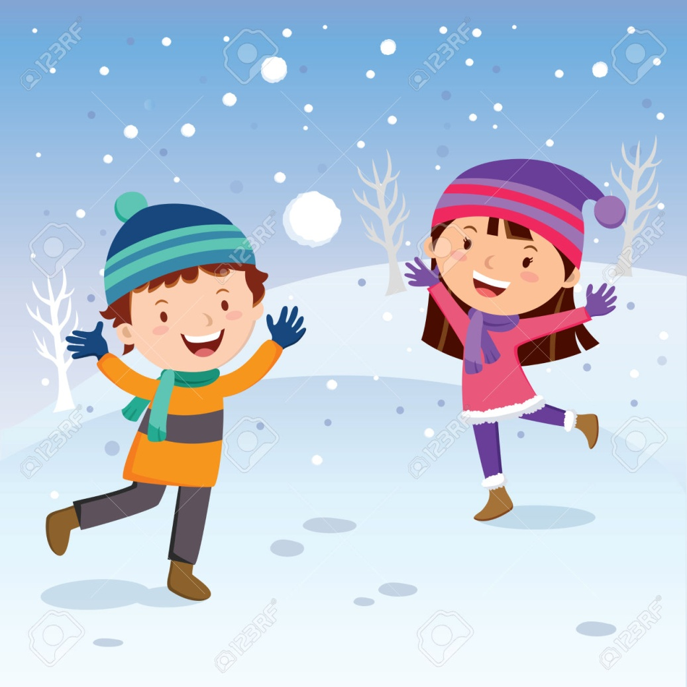
Звенит морозною струной, Дрожащий воздух ноября.
Природа предпочла покой,
Цвет белый, цвету янтаря.

Slide 7
Устный счёт
Увеличь 5 в 8 раз.
Во сколько раз 72 больше, чем 9?
Делимое 56, делитель 8. Чему равно частное?
Я задумала число, увеличила его в 6 раз и получила 48.
Какое число я задумала?
Какое число разделили на 8 и получили 5?
На сколько число 45 больше, чем число 9?
Какое число нужно разделить на 5, чтобы получилось число 7?
Найди произведение чисел 6 и 5?
Сумму чисел 20 и 8 уменьшили в 7 раз?
Число 6 увеличили в 8 раз. Какое число получили?

Slide 8
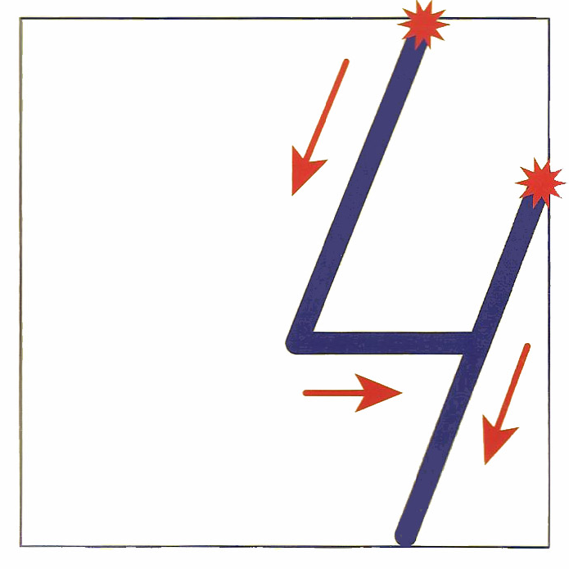
Минутка чистописания.

Slide 9
Математический диктант
72 : 9
54 : 9
56 : 8
63 : 9
7 · 9
2 · 8
8 · 8
7 · 7

Slide 10
2
3
1
79 – 16 + 40 : 8
= 68
2
1
3
70 – 49 : 7 - 30
= 33

Slide 11
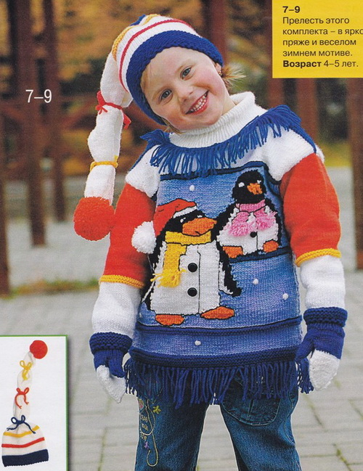
Физминутка
Вяжет бабушка на спицах Кофту, свитер и носки. А котёнок веселится, Рядом делает прыжки. То застынет и на нитку Смотрит, глаз не оторвёт, То - такой бесёнок прыткий - Нитку лапами прижмёт. У бабули передышка: Вновь не вяжется носок... Потому что шалунишка Закатил под стол ... (клубок)

Slide 12
Задача
На 1 свитер | Кол-во свитеров | Всего мотков
Одинаковое | 3 св. | 12 мот.
 | 5 св. | ?

Slide 13
Работа по учебнику Задача №4 стр.64

Slide 14
Миша
Ира
папа
7 м
5 м
?
35 м
35 – 7 – 5 = 23 (м) – расчистил папа.
Ответ: 23 метра.

Slide 15
Геометрический материал
Моделирование прямоугольника из геометрических фигур

Slide 16
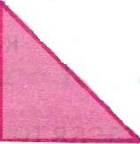
4 см
2 см
Р = (а + в) • 2
S = а • в

Slide 17
Рефлексия
Буду думать!
Буду стараться!
Буду внимательным!
Выполнять работу мне было (трудно/ легко) …
Я выполнил все задания (верно/ неверно)…

Slide 18
Домашнее задание
Учебник
стр. 64 №3,
под чертой.

Slide 19
Ну что ж , пора и отдохнуть.
Мы справились с заданьем
Сегодня постарались мы ,
Прошли все испытанья.

Slide 21
Видеоурок «Создание авторского шаблона для презентации» О.М.Н.совой - https://easyen.ru/load/metodika/master/videourok_sozdanie_avtorskogo_shablona_dlja_prezentacii/259-1-0-31939
Видеоурок «Как проверить работоспособность ссылок» О.М.Носовой - https://easyen.ru/load/metodika/master/videourok_kak_proverit_rabotosposobnost_ssylok/259-1-0-31985
http://gruppaburatino76.blogspot.com/2017/12/blog-post_10.html

Slide 22
Источники:
https://yandex.ru/images/search?pos=112&p=2&img_url=https%3A%2F%2Fmedia.istockphoto.com%2Fvectors%2Fwinter-fun-cheerful-kids-throwing-snowballs-vector-id525222955%3Fk%3D6%26m%3D525222955%26s%3D612x612%26w%3D0%26h%3DqVu1y55wvxCHLnEaLxSesB8zahEYN6kC-5DJO1AVbj0%3D&text=%D0%B7%D0%B8%D0%BC%D0%BD%D0%B8%D0%B5%20%D0%BA%D0%B0%D1%80%D1%82%D0%B8%D0%BD%D0%BA%D0%B8-%D1%80%D0%B8%D1%81%D1%83%D0%BD%D0%BA%D0%B8%20%D0%BA%D0%B0%D0%BA%20%D0%B4%D0%B5%D1%82%D0%B8%20%D1%87%D0%B8%D1%81%D1%82%D1%8F%D1%82%20%D0%B4%D0%BE%D1%80%D0%BE%D0%B6%D0%BA%D0%B8&rpt=simage
Канцелярские кнопки
Песочные часы
Цветные карандаши
Ручки
Тетради
Скрепки
Черкасова Светлана Анатольевна, учитель математики МОУ СОШ № 13 г.Егорьевска Московской области,
2018 г.
https://easyen.ru/load/shablony_prezentacij/shkola_obrazovanie_1_sentjabrja/shablony_dlja_sozdanija_prezentacij_shkola/507-1-0-66576
На момент создания ресурса все ссылки активны!

